Slide 1
第六章 离散系统z域分析
6.1 z 变换
一、从拉普拉斯变换到z变换
二、收敛域
6.2 z 变换的性质
6.3 逆z变换
6.4 z 域分析
一、差分方程的变换解
二、系统的z域框图
三、利用z变换求卷积和
四、s域与z域的关系
五、离散系统的频率响应
点击目录 ，进入相关章节

Slide 2
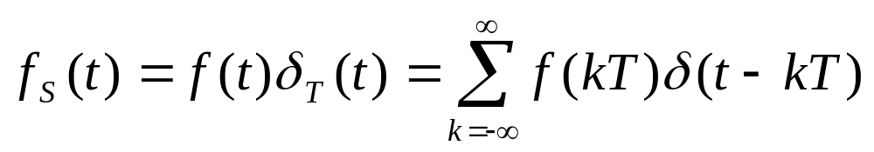
第六章 离散系统z域分析
在连续系统中，为了避开解微分方程的困难，可以通过拉氏变换把微分方程转换为代数方程。出于同样的动机，也可以通过一种称为z变换的数学工具，把差分方程转换为代数方程。
6.1 z变换
一、从拉氏变换到z变换
对连续信号进行均匀冲激取样后，就得到离散信号:
取样信号
两边取双边拉普拉斯变换，得

Slide 3
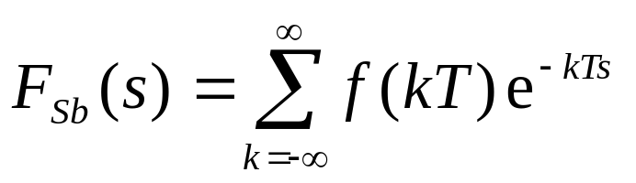
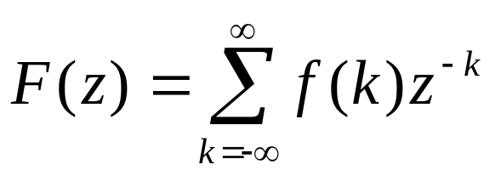
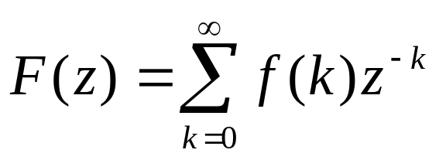
令z = e^{sT}，上式将成为复变量z的函数，用F(z)表示；f(kT) →f(k) ，得
称为序列f(k)的双边z变换
称为序列f(k)的单边z变换
若f(k)为因果序列，则单边、双边z 变换相等，否则不等。今后在不致混淆的情况下，统称它们为z变换。
F(z) = Z[f(k)] ,f(k)= Z⁻¹[F(z)] ；f(k)←→F(z)

Slide 4
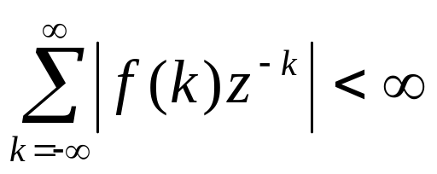
6.1 z变换
二、收敛域
z变换定义为一无穷幂级数之和，显然只有当该幂级数收敛，即
时，其z变换才存在。上式称为绝对可和条件，它是序列f(k)的z变换存在的充分必要条件。
收敛域的定义：
对于序列f(k)，满足
所有z值组成的集合称为z变换F(z)的收敛域。

Slide 5
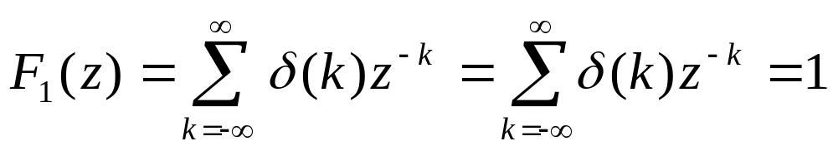
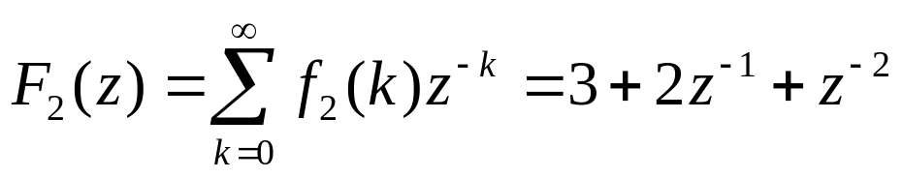
6.1 z变换
例1求以下有限序列的z变换(1) f₁(k)=δ(k) ↓k=0
(2) f₂(k)={1 , 2 , 3 , 2,1}
解(1)
可见，其单边、双边z变换相等。与z 无关，所以其收敛域为整个z 平面。
(2)
f2(k)的双边z 变换为
F2(z) = z² + 2z + 3 + 2z⁻¹ + z⁻²
收敛域为0<⎥z⎥< ∞
f2 (k)的单边z 变换为
收敛域为⎥z⎥ > 0
对有限序列的z变换的收敛域一般为0<⎥z⎥<∞，有时它在0或/和∞也收敛。

Slide 6
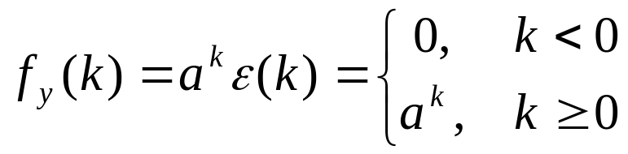
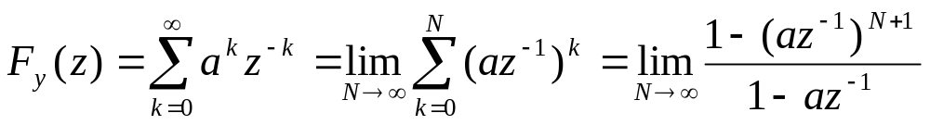
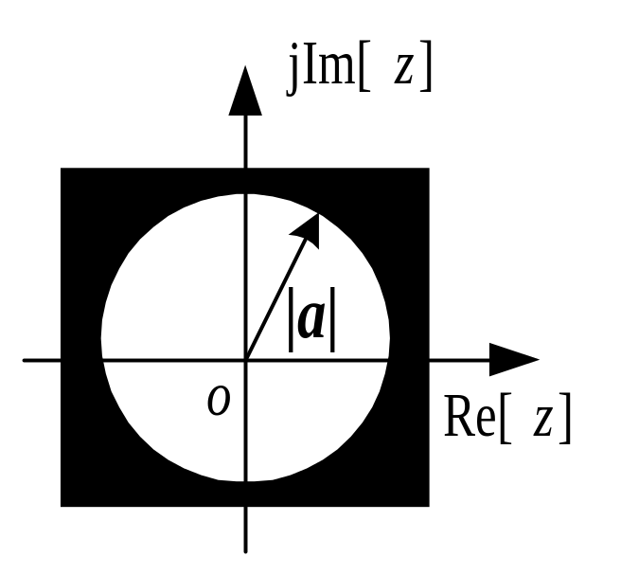
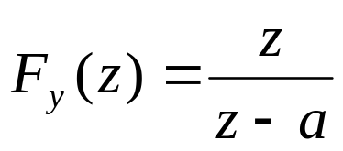
6.1 z变换
例2 求因果序列
的z变换（式中a为常数）。
解：代入定义
可见，仅当⎥az⁻¹⎥<1，即
⎥z⎥ >⎥a⎥ =时，其z变换存在。
收敛域为|z|>|a|

Slide 7
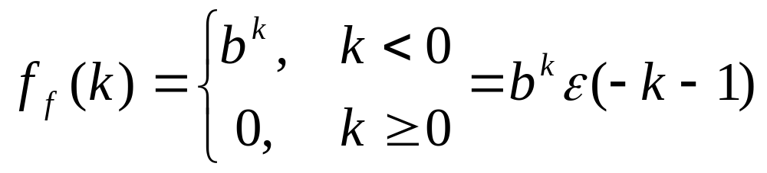
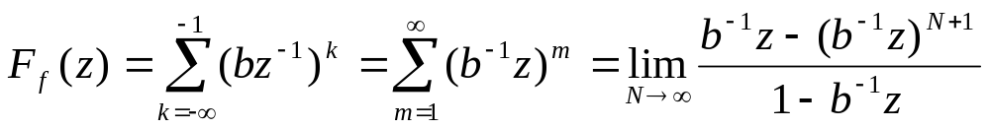
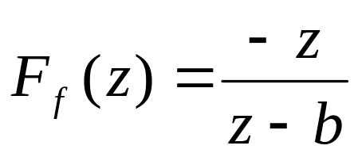
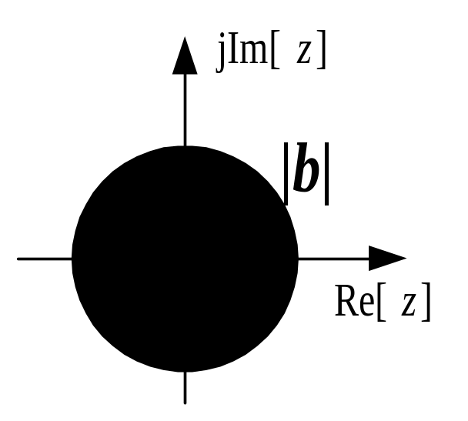
6.1 z变换
例3 求反因果序列
的z变换。
解
可见，⎥b⁻¹z⎥<1,即⎥z⎥<⎥b⎥时，其z变换存在，
收敛域为|z|< |b|

Slide 8
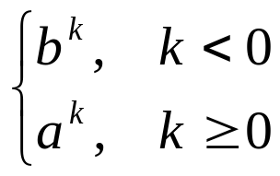
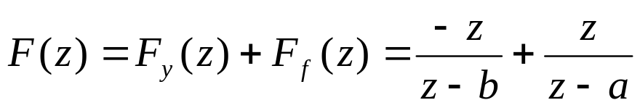
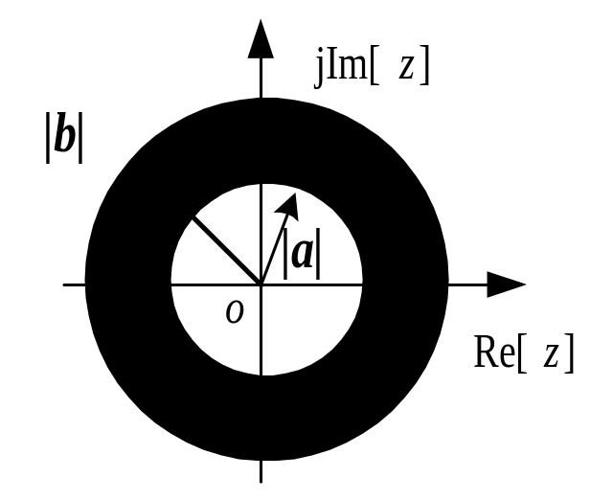
6.1 z变换
例4 双边序列f(k)=f_{y}(k)+f_{f}(k)=
解
的z变换。
可见，其收敛域为⎥a⎥<⎥z⎥<⎥b⎥ （显然要求⎥a⎥<⎥b⎥，否则无共同收敛域)
序列的收敛域大致有一下几种情况：
（1）对于有限长的序列，其双边z变换在整个平面；
（2）对因果序列，其z变换的收敛域为某个圆外区域；
（3）对反因果序列，其z变换的收敛域为某个圆内区域；
（4）对双边序列，其z变换的收敛域为环状区域；

Slide 9
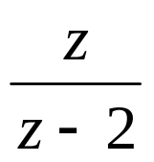
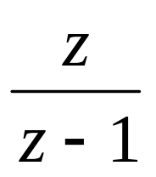
6.1 z变换
注意：对双边z变换必须表明收敛域，否则其对应的原序列将不唯一。
例
f₁(k)=2^{k}ε(k)←→F₁(z)=
, ⎟z⎟>2
f₂(k)= –2^{k}ε(– k –1)←→F₂(z)=
, ⎟z⎟<2
对单边z变换，其收敛域比较简单，一定是某个圆以外的区域。可以省略。
常用序列的z变换：
δ(k) ←→ 1 ，⎟z⎟>0
ε(k)
，⎟z⎟>1
–ε(– k –1)
，⎟z⎟<1

Slide 10
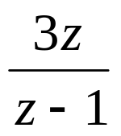
6.2 z变换的性质
6.2 z变换的性质
本节讨论z变换的性质，若无特殊说明，它既适用于单边也适用于双边z变换。
一、线性
若 f₁(k)←→F₁(z) α₁<⎟z⎟<β₁,
f₂(k) ←→ F₂(k) α₂<⎟z⎟<β₂
对任意常数a₁、a₂，则
a₁f₁(k)+a₂f₂(k) ←→ a₁F₁(z)+a₂F₂(z)
其收敛域至少是F₁(z) )与F₂(z)收敛域的相交部分。
例： 2δ(k)+ 3ε(k) ←→ 2 +
，⎟z⎟>1

Slide 11
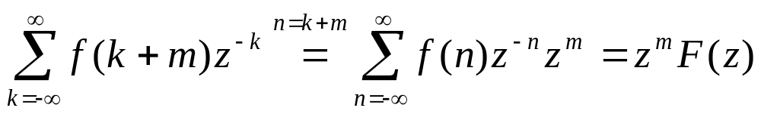
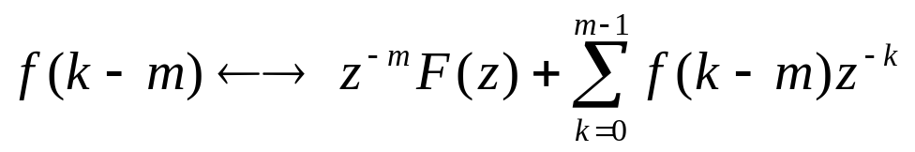
6.2 z变换的性质
二、移位（移序）特性
单边、双边差别大！
双边z变换的移位：
若 f(k) ←→ F(z) , α<⎟z⎟<β，且对整数m>0，则
f(k±m) ←→ z^{±m}F(z), α<⎟z⎟<β
证明：Z[f(k+m)]=
单边z变换的移位：
若 f(k) ←→ F(z), |z| > α，且有整数m>0, 则
f(k-1) ←→ z⁻¹F(z) + f(-1)
f(k-2) ←→ z⁻²F(z) + f(-2) + f(-1)z⁻¹

Slide 12
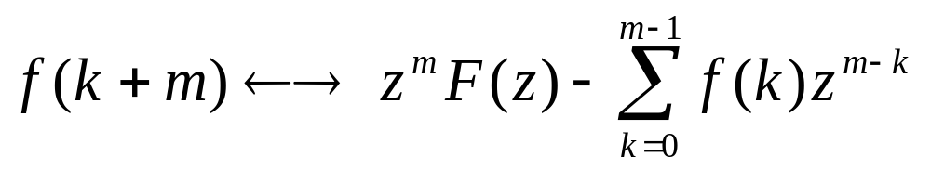
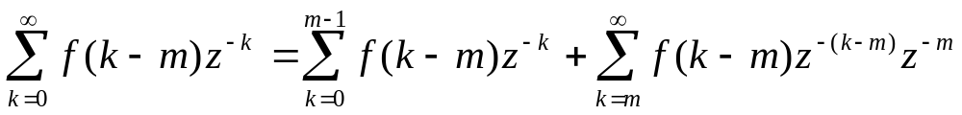
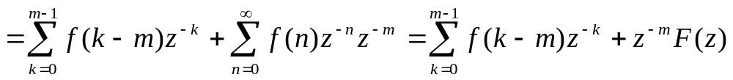
6.2 z变换的性质
f(k+1) ←→ zF(z) – f(0)z
f(k+2) ←→ z²F(z) – f(0)z² – f(1)z
证明：
Z[f(k – m)]=
上式第二项令k – m=n
特例：若f(k)为因果序列，则f(k – m) ←→ z^{-m}F(z)

Slide 13
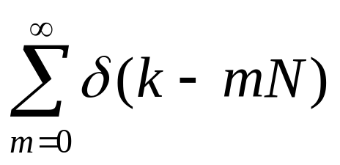
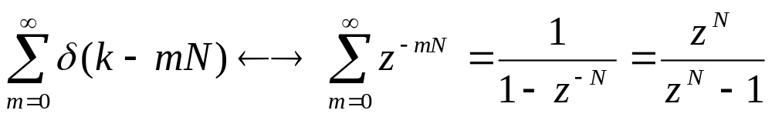
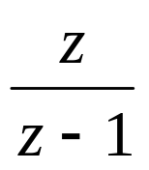
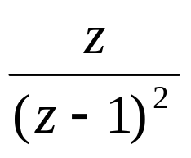
6.2 z变换的性质
例1：求周期为N的有始周期性单位序列
的z变换。
解
⎟z⎟>1
例2：求f(k)= kε(k)的单边z变换F(z).
解
f(k+1)= (k+1)ε(k+1) = (k+1)ε(k) = f(k) + ε(k)
zF(z) – zf(0) = F(z) +
F(z)=

Slide 14
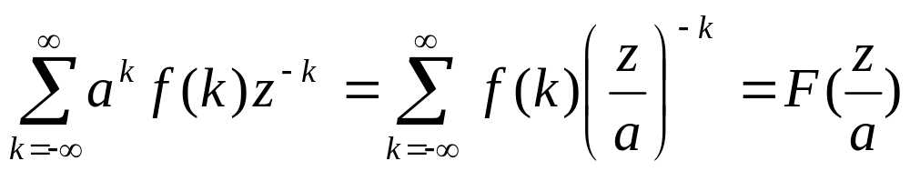
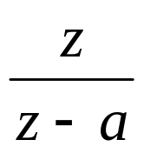
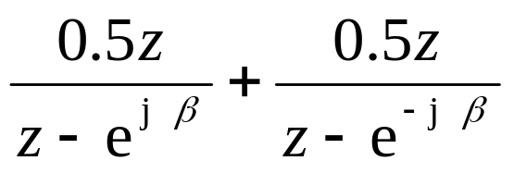
6.2 z变换的性质
三、序列乘a^{k}(z域尺度变换)
若 f(k) ←→ F(z) , α<⎟z⎟<β ， 且有常数a≠0
则 a^{k}f(k) ←→ F(z/a) , α⎟a⎟<⎟z⎟<β⎟a⎟
证明：
Z[a^{k}f(k)]=
例1：a^{k}ε(k) ←→
例2：cos(βk)ε(k) ←→?
cos(βk)ε(k)=0.5(e^{j βk}+ e^{-j βk})ε(k) ←→

Slide 15
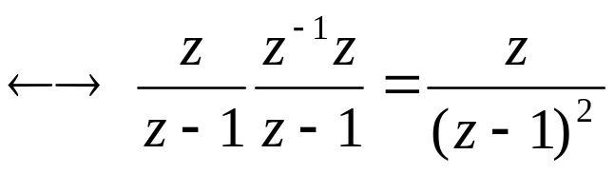
6.2 z变换的性质
四、卷积定理
若 f₁(k) ←→F₁(z) α₁<⎟z⎟<β₁,
f₂(k) ←→ F₂(z) α₂<⎟z⎟<β₂
则 f₁(k)*f₂(k) ←→ F₁(z)F₂(z)
对单边z变换，要求f₁(k)、 f₂(k)为因果序列
其收敛域一般为F₁(z)与F₂(z)收敛域的相交部分。
例：求f(k)= kε(k)的z变换F(z).
解： f(k)= kε(k)= ε(k)* ε(k-1)

Slide 16
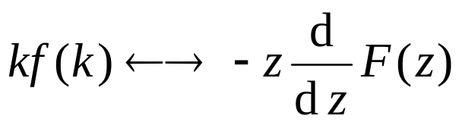
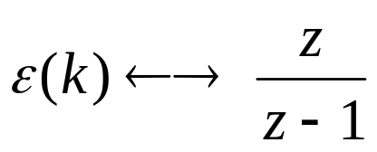
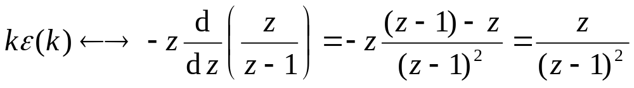
6.2 z变换的性质
五、序列乘k（z域微分）
若 f(k) ←→F(z) , α<⎟z⎟<β
则
, α<⎟z⎟<β
例：求f(k)= kε(k)的z变换F(z).
解：

Slide 17
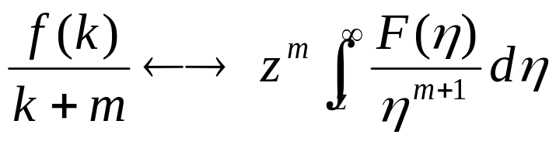
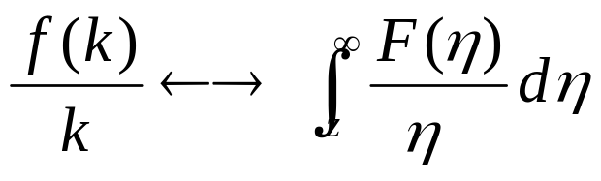
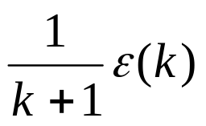

6.2 z变换的性质
六、序列除(k+m)(z域积分）
若 f(k) ←→F(z) , α<⎟z⎟<β，设有整数m，且k+m>0，
则
, α<⎟z⎟<β
若m=0 ,且k>0，则
例：求序列 的z变换。
解

Slide 18
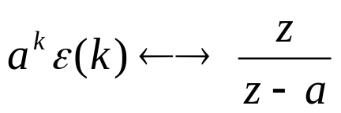
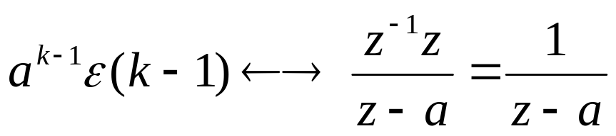
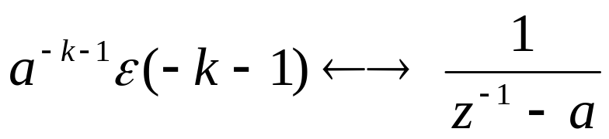
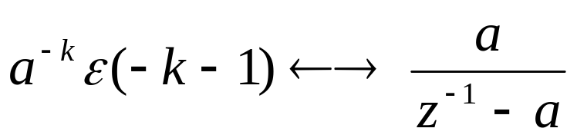
6.2 z变换的性质
七、k域反转(仅适用双边z变换）
若 f(k) ←→F(z) , α<⎟z⎟<β
则 f( –k) ←→ F(z⁻¹) , 1/β<⎟z⎟<1/α
例：已知
，|z| >a
求a ^{–k}ε( –k – 1)的z变换。
解
，|z| >a
，|z| < 1/a
乘a得
，|z| < 1/a

Slide 19
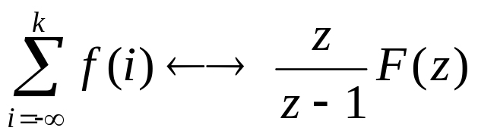
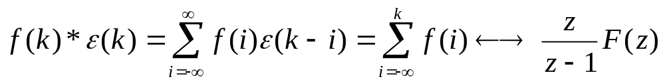
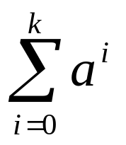
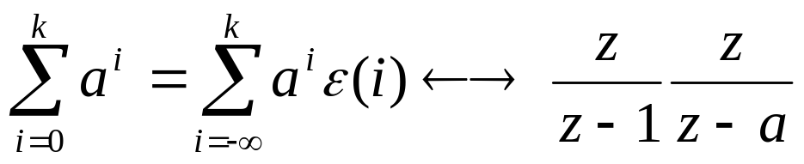
6.2 z变换的性质
八、部分和
若 f(k) ←→F(z) , α<⎟z⎟<β，则
, max(α,1)<⎟z⎟<β
证明
例：求序列(a为实数) (k≥0)的z变换。
解
，|z|>max(|a|,1)

Slide 20
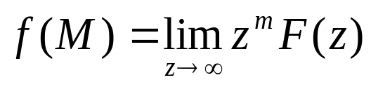
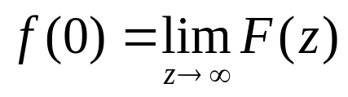
6.2 z变换的性质
九、初值定理和终值定理
初值定理适用于右边序列，即适用于k<M(M为整数)时f(k)=0的序列。它用于由象函数直接求得序列的初值f(M),f(M+1),…，而不必求得原序列。
初值定理：
如果序列在k<M时，f(k)=0，它与象函数的关系为
f(k)←→F(z) ，α<⎮z⎮<∞
则序列的初值
对因果序列f(k)，

Slide 21

6.2 z变换的性质
证明：
两边乘z^{M}得
z^{M}F(z) = f(M) + f(M+1)z⁻¹ + f(M+2)z⁻²+…

Slide 22

6.2 z变换的性质
终值定理：
终值定理适用于右边序列，用于由象函数直接求得序列的终值，而不必求得原序列。
如果序列在k<M时，f(k)=0，它与象函数的关系为
f(k) ←→ F(z) ，α<⎮z⎮< ∞且0≤α<1
则序列的终值
含单位圆

Slide 23


6.3 逆z变换
6.3 逆z变换
求逆z变换的方法有：幂级数展开法、部分分式展开法和反演积分（留数法）等。
一般而言，双边序列f(k)可分解为因果序列f₁(k)和反因果序列f₂(k)两部分，即
f(k) = f₂(k)+f₁(k) = f(k)ε(–k – 1) + f(k) ε(k)
相应地，其z变换也分为两部分
F(z) = F₂(z) + F₁(z)， α< |z| <β
其中 F₁(z)= Z[f(k)ε(k)]=
，|z| > α
F₂(z)=Z[f(k)ε(–k –1)]=
，|z| < β

Slide 24

6.3 逆z变换
当已知象函数F(z)时，根据给定的收敛域不难由F(z)求得F₁(z)和F₂(z)，并分别求得它们所对应的原序列f₁(k)和f₂(k)，将两者相加得原序列f(k)。
一、幂级数展开法
根据z变换的定义，因果序列和反因果序列的象函数分别是z⁻¹和z的幂级数。其系数就是相应的序列值。
例：已知象函数
其收敛域如下，分别求其相对应的原序列f(k)。
（1） |z| > 2 (2) |z|< 1 (3) 1< |z| < 2

Slide 25


6.3 逆z变换
解
（1） 由于F(z)的收敛域在半径为2的圆外，故f(k)为因果序列。用长除法将F(z)展开为z⁻¹的幂级数：
z²/(z²-z-2)=1+ z⁻¹ + 3z⁻² + 5z⁻³ + …
f(k)={1，1，3，5，…}
↑k=0
（2） 由于F(z)的收敛域为⎮z⎮<1，故f(k)为反因果序列。用长除法将F(z)（按升幂排列）展开为z的幂级数:
z²/( –2 – z –z²)=

Slide 26






6.3 逆z变换
(3) F(z)的收敛域为1<⎟z⎟<2，其原序列f(k)为双边序列。将F(z)展开为部分分式，有
第一项属于因果序列的项函数F₁(z)，第二项属于反因果序列的象函数F₂(z)，
，⎟z⎟ >1
，⎟z⎟< 2
即将它们分别展开为z⁻¹及z的幂级数，有
难以写成闭合形式。
↑

Slide 27






6.3 逆z变换
二、部分分式展开法
（1）F(z)均为单极点，且不为0
可展开为：
根据给定的收敛域，将上式划分为F₁(z)(⎟z⎟>α)和F₂(z)(⎟z⎟<β)两部分，根据已知的变换对，如
δ(t)←→1

Slide 28






6.3 逆z变换
例1：已知象函数
其收敛域分别为：（1）⎟z⎟>2 (2) ⎟z⎟<1 (3) 1<⎟z⎟<2
解 部分分式展开为
(1)当⎟z⎟>2，故f(k)为因果序列
(2) 当⎟z⎟<1，故f(k)为反因果序列
(3)当1<⎟z⎟<2，

Slide 29



6.3 逆z变换
例2：已知象函数
,1<⎟z⎟<2
的逆z变换。
解
由收敛域可知，上式前两项的收敛域满足⎟z⎟>1，后两项满足⎟z⎟<2。

Slide 30




6.3 逆z变换
(2) F(z)有共轭单极点
如z_{1,2}=c±jd=αe^{±jβ}, 则
令K₁=⎮K₁⎮e^{jθ}
若⎮z⎮> α , f(k)=2⎮K₁⎮α^{k}cos(βk+θ)ε(k)
若⎮z⎮< α , f(k)= –2⎮K₁⎮α^{k}cos(βk+θ)ε(– k – 1)
(3) F(z)有重极点
F(z)展开式中含 项(r>1)，则逆变换为
若⎮z⎮>α ,对应原序列为

Slide 31





6.3 逆z变换
以⎮z⎮>α为例：
当r=2时，为 ka^{k-1}ε(k)
当r=3时，为
可这样推导记忆： Z[a^{k}ε(k)]=
两边对a求导得 Z[ka^{k-1}ε(k)]=
再对a求导得Z[k(k-1)a^{k-2}ε(k)]=
故Z[0.5k(k-1)a^{k-2}ε(k)]=

Slide 32






6.3 逆z变换
例：已知象函数
，⎮z⎮>1
的原函数。
解
f(k)=[k(k-1)+3k+1]ε(k)

Slide 33



6.4 z域分析
6.4 z域分析
单边z变换将系统的初始条件自然地包含于其代数方程中，可求得零输入、零状态响应和全响应。
一、差分方程的变换解
设f(k)在k=0时接入，系统初始状态为y(-1),y(-2),…y(-n)。
取单边z变换得

Slide 34


6.4 z域分析
令
称为系统函数
h(k)←→H(z)
例1：若某系统的差分方程为
y(k) – y(k – 1) – 2y(k – 2)= f(k)+2f(k – 2)
已知y( –1)=2，y(– 2)= – 1/2，f(k)= ε(k)。求系统的y_{x}(k)、y_{f}(k)、y(k)。
解
方程取单边z变换

Slide 35


6.4 z域分析
Y(z)-[z⁻¹Y(z)+y(-1)]-2[z⁻²Y(z)+y(-2)+y(-1)z⁻¹]=F(z)+2z⁻²F(z)

Slide 36



6.4 z域分析
例2： 某系统，已知当输入f(k)=(– 1/2)^{k}ε(k)时，其零状态响应
求系统的单位序列响应h(k)和描述系统的差分方程。
解
h(k)=[3(1/2)^{k} –2(– 1/3)^{k}]ε(k)

Slide 37


6.4 z域分析
二、系统的z域框图
另外两个基本单元：数乘器和加法器，k域和z域框图相同。

Slide 38


6.4 z域分析
例3： 某系统的k域框图如图，已知输入f(k)= ε(k)。(1) 求系统的单位序列响应h(k)和零状态响应y_{f}(k)。(2) 若y(-1)=0，y(-2)=0.5 ，求零输入响应y_{x}(k)
X(z)
z⁻¹X(z)
z⁻¹
z⁻¹
z⁻²X(z)
F(z)
Y_{f}(z)
解:(1)画z域框图
设中间变量X(z)
X(z)=3z⁻¹X(z) – 2z⁻²X(z) +F(z)
Y_{f}(z)=X(z) – 3z⁻¹X(z)= ( 1 – 3z⁻¹)X(z)

Slide 39



6.4 z域分析
h(k) = [ 2 – (2)^{k}]ε(k)
当f(k)= ε(k)时，F(z)= z/(z-1)
y_{f}(k) = [ 2k + 3 –2 (2)^{k}]ε(k)
(2)由H(z)可知，差分方程的特征根为λ₁=1， λ₂=2

Slide 40




6.4 z域分析
y_{x}(k) = C_{x1} + C_{x2} (2)^{k}
由y(-1)=0，y(-2)=0.5，有
C_{x1} + C_{x2} (2)⁻¹= 0
C_{x1} =1, C_{x2} = - 2
C_{x1} + C_{x2} (2)⁻²= 0.5
1* [2^{-k} ε(k)]？
y_{x}(k) = 1 – 2 (2)^{k}
三、利用z变换求卷积和
例：求2^{k} ε(–k)*[2^{-k} ε(k)]
解：
原式象函数为
原式=

Slide 41

6.4 z域分析
四、s域与z域的关系
z=e^{sT}
式中T为取样周期
如果将s表示为直角坐标形式 s = σ+jω ，将z表示为极坐标形式 z = ρe^{jθ}
= e^{σT} ， θ = ωT
由上式可看出： s平面的左半平面（σ<0)--->z平面的单位圆内部（⎟z⎟=ρ<1)
s平面的右半平面（σ>0)--->z平面的单位圆外部（⎟z⎟=ρ>1)
s平面的jω轴（σ=0)--->z平面中的单位圆上（⎟z⎟=ρ=1)
s平面上实轴（ω=0)--->z平面的正实轴（θ=0)
s平面上的原点（σ=0，ω=0）---->z平面上z=1的点（ρ=1，θ=0）

Slide 42




6.4 z域分析
五、离散系统的频率响应
若连续系统的H(s)收敛域含虚轴，则连续系统频率响应
由于z = e^{sT} ， s=σ+jω，若离散系统H(z)收敛域含单位园，则
存在。
令ωT = θ，称为数字角频率。
只有H(z)收敛域含单位园才存在频率响应
离散系统频率响应定义为
式中⎟H(e^{jθ})⎟称为幅频响应,偶函数；ϕ(θ)称为相频响应。

Slide 43



6.4 z域分析
设LTI离散系统的单位序列响应为h(k),系统函数为H(z)，其收敛域含单位园，则系统的零状态响应
y_{f}(k)=h(k)*f(k)
当f(k)=e^{jθk}时
若输入f(k)=Acos(θk+φ)
= 0.5Ae^{j θk} e^{j φ} + 0.5Ae^{-j θk} e^{-j φ}
则其正弦稳态响应为
y_{s}(k)= 0.5A e^{j φ} e^{j θk} H(e^{jθ}) + 0.5A e^{-j φ} e^{-j θk} H(e^{jθ})
= 0.5A e^{j φ} e^{j θk} |H(e^{jθ})|e^{jϕ(θ)} + 0.5A e^{-j φ} e^{-j θk} |H(e^{-jθ})| e^{-jϕ(θ)}
=A |H(e^{jθ})| cos[ θk + φ+ ϕ(θ) ]

Slide 44

6.4 z域分析
例 图示为一横向数字滤波器。
（1）求滤波器的频率响应；
（2）若输入信号为连续信号f(t)=1+2cos(ω₀t)+3cos(2ω₀t)经取样得到的离散序列f(k)，已知信号频率f₀=100Hz，取样f_{s}=600Hz，求滤波器的稳态输出y_{ss}(k)
解 （1）求系统函数
Y(z)=F(z)+2z⁻¹F(z)+2z⁻²F(z)+z⁻³F(z)
H(z)=1+2z⁻¹+2z⁻²+z⁻³
，|z|>0
令θ=ωT_{S}，z取e ^{j θ}
H(e^{jθ}) =1+ 2e^{-jθ}+2e^{-j2θ}+ e^{-j3θ}
=e^{-j1.5θ}[2cos(1.5θ)+ 4cos(0.5θ)]

Slide 45
6.4 z域分析
(2)连续信号f(t) =1+2cos(ω₀t)+3cos(2ω₀t)
经取样后的离散信号为(f₀=100Hz,f_{s}=600Hz )
f(k)=f(kT_{s})= 1+2cos(kω₀T_{s})+3cos[k(2ω₀T_{s})]
令 θ₁=0 , θ₂=ω₀T_{s}=π/3 , θ₃=2ω₀T_{s}= 2π/3
所以 H(e^{jθ1})=6 ，H(e^{jθ2})=3.46e^{-jπ/2} , H(e^{jθ3})= 0
稳态响应为
y_{ss}(t)= H(e^{jθ1})+2⎟ H(e^{jθ2})⎟cos[kω₀T_{s}+ϕ(θ₂)]
+3⎟ H(e^{jθ3})⎟cos[2kω₀T_{s}+ϕ(θ₃)]
= 6 + 6.92cos(kπ/3-π/2)
可见消除了输入序列的二次谐波。

